Slide 1
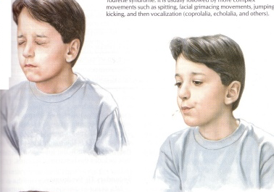
Tics y Síndrome de Tourette
Presenta: Edith González Velázquez

Slide 2
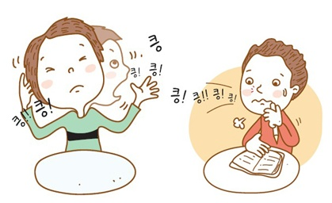
¿Qué son los tics?
Los tics son movimientos rápidos, precedidos de una sensación mental o corporal que impulsa la persona a realizar el movimiento.
Se utiliza tanto para:
  Designar un signo clínico
  Un trastorno del movimiento.

Slide 3
Vídeo. Película: frente a la clase
https://www.youtube.com/watch?v=SiacHMffvFw

Slide 4
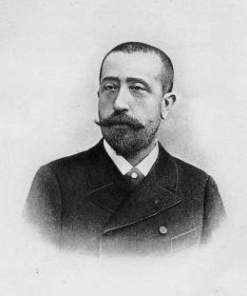
Síndrome de Gilles Tourette
Es el trastorno más frecuente por tics, en la edad pediátrica.
George Gilles de la Tourette (1857-1904), fue un neurólogo francés. Médico de Jean-Martin Charcot, quien también fue su mentor.
En el siglo XIX, Gilles de la Tourette describió el cuadro clínico en nueve pacientes que tenían tics motores y fónicos, lo llamó "Maladie des tics“, posteriormente Charcot le da su nombre en su honor.

Slide 5
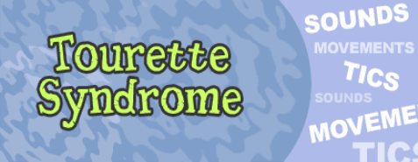
Síndrome de Tourette
Tanto Gilles como Charcot consideraron los tics y el síndrome de Tourette (SGT) como una enfermedad heredo degenerativa progresiva y diferenciada de la histeria.
Desde los años sesenta, con la introducción del haloperidol y la respuesta de los tics a este fármaco, la descripción de formas secundarias a encefalitis y traumatismos, y la de formas hereditarias, llevó a afirmar su base orgánica.
*Es un fármaco antipsicótico convencional, neuroléptico. Se trata de uno de los primeros medicamentos que se usaron en el siglo XX para el tratamiento de enfermedades mentales.
*Una mala regulación de un neurotransmisor llamado dopamina en regiones cerebrales tales como el lóbulo frontal y los ganglios de la base

Slide 6
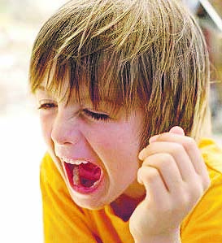
Clasificación de tics.
Tics como síntoma
Simples.
Motores
  Clónicos: parpadeo, inspirar, esnifar, aclarar la garganta.
  Tónicos: elevar el hombro, cerrar párpados unos segundos.
  Distónico: extensión del cuello, contractura de la cara.

Slide 7
Clasificación de tics
Tics como síntoma.
Simples.
Fónicos.
  Complejos. Secuencia de movimientos que puede englobar diferentes partes del cuerpo como: agitar las piernas, tocar una pared, tocarse la nariz y carraspear. Estos tics pueden ser difíciles de diferenciar en una compulsión.
  Se diferencian por: su naturaleza estereotipada, la sensación premonitoria del tic y la ausencia de pensamientos obsesivos del TOC.
  Sensitivos. Sensación repetitiva y estereotipada sin movimiento.
Notes:
Compulsión. Impulso o deseo intenso o vehemente de hacer una cosa.

Slide 8


Clasificación de tics.
Tics como trastorno del movimiento.
Según su duración.
Transitorios. Duración entre un mes y un año.
Crónicos. Más de un año sin períodos libres superiores a tres meses.
Síndrome de Gilles Tourette. Consiste en la combinación de múltiples tics motores e historia de al menos un tic vocal con una duración superior a un año y sin períodos de remisión superiores a tres meses. Aparece antes de los 21 años. No tienen por qué ser tics graves.

Slide 9
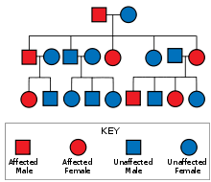
Clasificación de tics.
Tics como trastorno del movimiento
Según su naturaleza.
Primarios. Esporádicos o hereditarios.
Secundarios. Enfermedad de Wilson, enfermedad de Huntington, enfermedad de Hallevorden-Spatz, neuroacantocitosis, porfiria, cropolalia neurolipidosis, enfermedad de Lyme, encefalitis, enfermedad de Creutzfedlt-Jakob, corea de Syndehman, fármacos, accidente cerebrovascular, traumatismo craneoencefálico, postcirugía, etc.

Slide 10
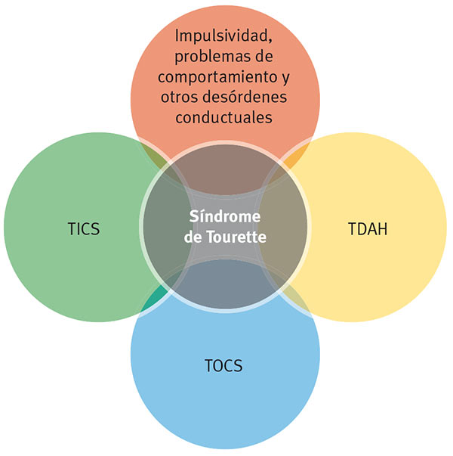
Tratamiento
Se debe determinar:
Los trastornos asociados (ansiedad, trastornos de la personalidad, depresión, TOC o TDAH).
Evaluar su gravedad basada en la repercusión en la vida del individuo.

Slide 11

Tratamiento
Cuando los tics interfieren con la calidad de vida de los pacientes y las terapias educacionales no han sido efectivas, puede ser necesario el tratamiento farmacológico.
Es importante conocer que el objetivo del tratamiento no es eliminar los tics, ninguno es totalmente efectivo. El objetivo es mejorar la vida social, familiar y emocional de los pacientes.

Slide 12
Vídeo. Tourette’s syndrome– why it doesn’t define me.
https://www.youtube.com/watch?v=_jmTlQld2Z8

Slide 13
Bibliografía.
B. Tijero-Merino, J.C. Gómez-Esteban, J.J. Zarranz (2009) Tics y síndrome de Gilles de la Tourette. Revista neurol. http://pediatrasandalucia.org/Docs/TDAH/1_11_TDAH.pdf
National Institute of Neurological Disorders and Stroke. (2012) Síndrome de Tourette. https://espanol.ninds.nih.gov/trastornos/sindrome_de_tourette.htm
Tourette’s syndrome– why it doesn’t define me. Ted talks. https://www.youtube.com/watch?v=_jmTlQld2Z8

